Slide 1
Презентация к сказке «Курочка ряба»
Автор презинтации Банщикова М.С. 2014г

Slide 2
Из какой сказки герой?

Slide 8
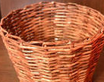

Slide 14
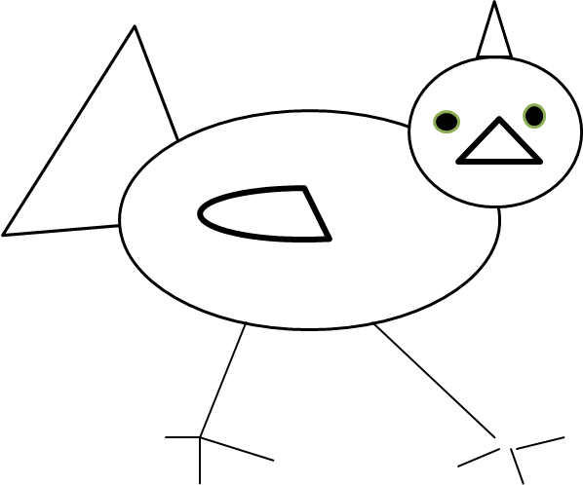
Ко –ко - ко

Slide 17
